Slide 1
负反馈
杨恒新
yanghx@njupt.edu.cn
电光微学院

Slide 2
§ 1 反馈放大器的电路结构
§ 2 反馈放大器的工作原理
§ 3 反馈放大电路的类型
§ 4 负反馈对放大电路性能的影响
§ 5 深度负反馈放大器的工程估算方法
§ 6 负反馈放大电路的稳定性

Slide 3
1.反馈的概念
I_{C}↑
U_{B}
U_{E}
U_{BE}↓
I_{C}↓
0V

Slide 4
反馈：将放大器的输出量（电流或电压）通过一定的网络，回送到放大器的输入回路，并同输入信号一起参与放大器的输入控制作用，从而使放大器的某些性能获得有效改善的过程。
从信号流向看，反向传输
构成反馈的两个条件，缺一不可
从信号作用看，参与控制

Slide 5
2.反馈放大器的基本框图
A
f
比较
X
净输入信号
基本放大器
取样
X
i
o
∑
输入信号
X
′
A
输出信号
i
反馈信号
反馈网络
X
F
f
对一个实际电路，当基本放大器的反向传输效应（与反馈网络的反向传输效应对比）和反馈网络的正向传输效应（与基本放大器的正向传输效应对比）均可忽略时，才可采用该单向化模型。

Slide 6
§1 反馈放大器的电路结构
§2反馈放大器的工作原理
§3 反馈放大电路的类型
§4负反馈对放大电路性能的影响
§5深度负反馈放大器的工程估算方法
§6 负反馈放大电路的稳定性

Slide 7
1.反馈放大器的基本方程
环路增益(回归比)
X
′
X
X
i
i
基本放大器
o
∑
A
反馈深度
D = 1+AF
X
反馈网络
f
F
基本放大器的传输增益(开环增益)
反馈放大器的传输增益（闭环增益）
反馈网络的传输系数(反馈系数)
反馈放大器的基本方程

Slide 8
2.基于基本方程的讨论
(1)负反馈使放大器的增益下降了（1+AF）倍
X
＋
X
′
X
i
i
o
负反馈：
∑
A
正反馈：
X
f
F

Slide 9
(2)深反馈条件下，反馈信号和输入信号近似相等
则
若 D>>1 或 AF >>1 ——深反馈
(3)深反馈条件下，闭环增益只与反馈网络有关

Slide 10
§1 反馈放大器的电路结构
§2反馈放大器的工作原理
§3 反馈放大电路的类型
§4负反馈对放大电路性能的影响
§5深度负反馈放大器的工程估算方法
§6 负反馈放大电路的稳定性

Slide 11
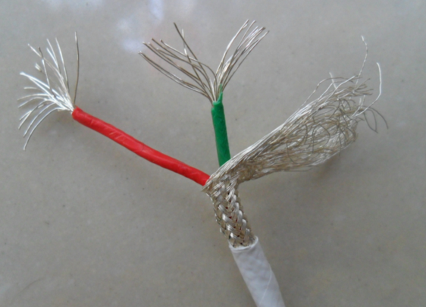
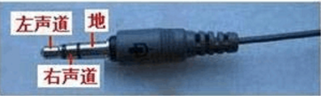
1.电压反馈和电流反馈及其判断方法
短路 反馈消失
电压反馈
节点型连接
I
o
输出端
I
o
输出端
U
o
U
o
A
A
I
a
I
a
X
F
取样端
U
a
X
F
取样端
U
a
f
f
负载短路判断法
端口连接判断法

Slide 12
U
CC
I
o
输出端
R
R
C2
R
C1
R
B2
U
o
B1
A
V
1
V
2
u
o
u
I
a
i
R
E2
X
f
F
取样端
U
a
R
f
R
E1
U
CC
R
R
C2
R
B1
C1
R
B2
V
2
u
o
V
V
u
1
2
A*
u
V
1
R
B2
i
R
o
u
R
R
R
C2
E2
i
C1
E2
R
B1
R
f
R
E1
R
R
f
E1
F*

Slide 13
短路 反馈仍在
电流反馈
回路型连接
I
o
输出端
I
o
U
o
U
o
A
A
I
a
I
a
X
F
取样端
U
a
X
F
U
a
f
f
负载短路判断法
端口连接判断法

Slide 14
U
CC
R
R
C2
R
C1
R
I
A
B1
B2
C2
V
1
V
2
u
o
u
i
R
E2
R
X
f
F
R
E2
R
E1
f
R
C2
U
CC
R
C1
R
R
B1
B2
R
C2
V
1
V
2
u
o
V
2
u
o
A*
u
i
V
1
R
B2
u
i
R
C1
R
F*
R
E2
B1
R
f
R
R
f
R
E1
E1
R
E2

Slide 15
电压、电流反馈判断方法
1.关于电压反馈，说法正确的是____。
A
A.负载短路 反馈消失
X
f
F
B.负载短路 反馈仍在
C.输出端和取样端采用节点型连接
A
D.输出端和取样端采用回路型连接
X
f
F

Slide 16
2.串联反馈和并联反馈及其判断方法
I
i
回路型连接
串联反馈
＋
输入端
＋
U
′
R
A
U
i
i
i
若为负反馈
－
U
－
－
f
＋
R
i
f
反馈端
F

Slide 17
I
i
I
′
i
节点型连接
并联反馈
＋
输入端
R
i
A
U
i
I
f
若为负反馈
－
R
i
f
反馈端
F

Slide 18
3.正反馈和负反馈及其判断方法
瞬时极性法：利用电路中各点对“地”的交流电位瞬时极性来判别。
① 假设输入电压处于某一瞬时极性，正半周用“+”表示， 负半周用“−”表示；
②从输入端沿正向传输通道，标定电路中各点电位的瞬时极性；
③从输出端沿反向传输通道，标定反馈电压的瞬时极性（或反馈电流的实际方向）。
判断净输入信号增加或减小？ ——增加, 为正反馈；减小, 为负反馈。
X
′
X
X
i
i
基本放大器
o
∑
A
X
反馈网络
f
F

Slide 19
+
-
-
-
-
+
+
-
+
-
'
'
U_{i} =U_{i}-U_{f} 减小,负反馈
U_{i} =U_{i}-U_{f} 增加,正反馈

Slide 20
+
-
-
-
-
-
+
+
'
'
I_{i} =I_{i}-I_{f} 减小,负反馈
I_{i} =I_{i}+I_{f} 增加,正反馈

Slide 21
4.直流反馈和交流反馈及其判断方法
直流通路中存在的反馈称为直流反馈；交流通路中存在的反馈称为交流反馈。
R_{E1}同时引入交、直流反馈
R_{E2}仅引入直流反馈

Slide 22
§1 反馈放大器的电路结构
§2反馈放大器的工作原理
§3 反馈放大电路的类型
§4负反馈对放大电路性能的影响
§5深度负反馈放大器的工程估算方法
§6 负反馈放大电路的稳定性

Slide 23
1.负反馈对放大倍数的影响
A不稳定
′
电压串联反馈
X
X
i
基本放大器
X
i
o
∑
电压并联反馈
A
X_{i}不变
A_{f}稳定
电流串联反馈
X
反馈网络
f
电流并联反馈
F

Slide 24
2.负反馈对通频带的影响
增益
无反馈放大器的频率响应
A
I
A
I
-3 dB
有负反馈放大器的频率响应
A
If
A
If
-3 dB
f
Lf
f
L
f
H
f
f
(频率)
无反馈放大器的带宽
Hf
负反馈放大器的带宽

Slide 25
3.负反馈对非线性失真的影响
x
o1
x
i1
i
A
X
o
0
t
0
i1
X
o1
t
u
be
0
基波分量
x
′
x
i
i2
0
X
＋
t
i
A
o2
0
∑
o
t
′
X
x
X
i
u
i2
－
f
0
be
X
f
x
o2
0
t
F
0
t

Slide 26
x
o1
x
i1
i
A
X
o
0
t
0
i1
X
o1
t
u
be
0
基波分量
x
′
x
i
i2
0
X
＋
t
i
A
o2
0
∑
o
t
′
X
x
X
i
u
i2
－
f
0
be
X
f
x
o2
0
t
F
0
t

Slide 27
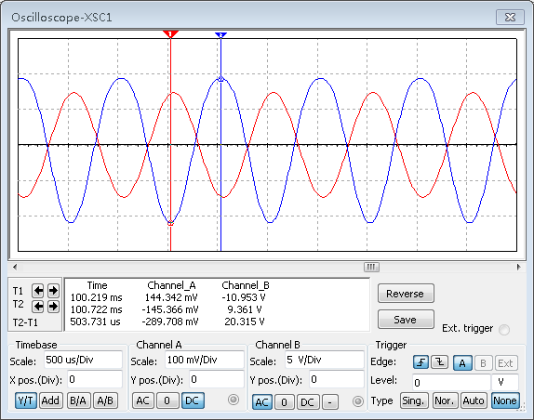
9.361V
10.953V

Slide 28
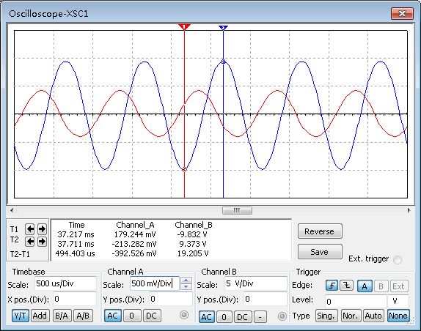
未加反馈
9.361V
9.373V
未加反馈：
105 mVrms
10.953V
9.832V

Slide 29
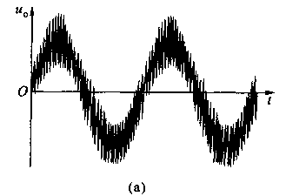
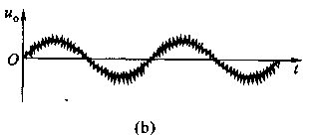
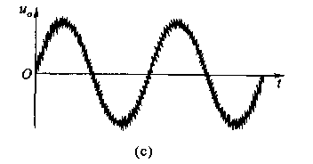
4.负反馈对反馈环内的干扰和噪声的影响
（a）无反馈，信号与噪声的输出波形
（b）有反馈，信号与噪声的输出波形
（c）提高输入信号幅度后的输出波形

Slide 30
5.负反馈对输入电阻的影响

Slide 31
并联负反馈使输入电阻降低

Slide 32
6.负反馈对输出电阻的影响

Slide 33
电压负反馈使输出电阻降低

Slide 34
I
i
I
′
i
＋
输入端
R
i
A
U
i
I
f
电压负反馈
输出电阻
－
R
i
f
电流负反馈
输出电阻
反馈端
F
I
i
并联负反馈
输入电阻
＋
输入端
＋
U
′
R
A
串联负反馈
输入电阻
U
i
i
i
－
U
－
－
f
＋
R
i
f
反馈端
F

Slide 35
§1 反馈放大器的电路结构
§2反馈放大器的工作原理
§3 反馈放大电路的类型
§4负反馈对放大电路性能的影响
§5深度负反馈放大器的工程估算方法
§6 负反馈放大电路的稳定性

Slide 36
1.近似计算的依据
X
′
X
X
i
i
基本放大器
o
∑
A
串联反馈
X
f
反馈网络
并联反馈
F
2.计算电压增益的关键点

Slide 37
3. 近似计算的步骤
(1)判断反馈类型
I
I
i
I
′
i
i
＋
＋
＋
U
U
′
R
A
R
i
A
i
i
i
U
i
I
f
－
U
－
－
－
f
＋
R
i
f
R
i
f
F
F
串联反馈
并联反馈

Slide 38
(2)求 X_{i}、 X_{f} 的表达式
A*
A*
F*
F*
求 X_{f} 的方法：
串联断路
求 X_{f} 的方法：
并联短路
反馈线对地电压即为反馈电压
流过反馈线的电流即为反馈信号

Slide 39
(3)依据 X_{i} ≈ X_{f} 求 A_{uf} 的表达式

Slide 42
4.拆环法计算
X
′
X
i
基本放大器
X
o
i
∑
A
关键：如何获得基本放大器
X
反馈网络
f
F
I
i
I
o
输出端
＋
＋
输入端
R
U
′
R
o
U
i
i
i
A
＋
U
o
U
os
－
－
－
＋
反馈端
I
a
R
＋
i
f
U
取样端
U
f
U
f
F
a
－
－

Slide 43
输出端
＋
输入端
U
i
A
*
＋
基本放大器A
－
－
反馈端
＋
U
取样端
f
－
F
*
R
反馈网络F
2
R
I
2
1
获取反馈网络负载电阻的方法：
串联断路
并联短路

Slide 44
闭环电压增益

Slide 45
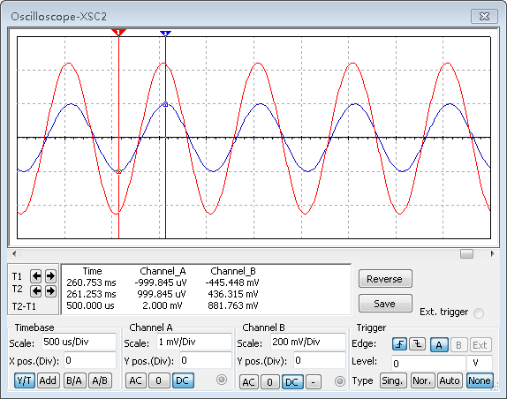
反馈系数
闭环电压增益
开环电压增益

Slide 46
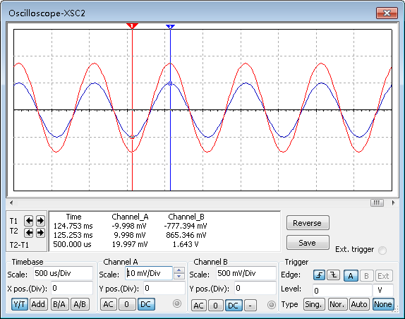
闭环电压增益
理论结果
仿真结果
闭环电压增益

Slide 47
求 反馈信号X_{f} 的方法
1.若放大电路引入串联负反馈，求反馈电压U_{f}的方法是____。
A.反馈线与输入端口断路
B.反馈线对地短路

Slide 48
§1 反馈放大器的电路结构
§ 2反馈放大器的工作原理
§ 3 反馈放大电路的类型
§ 4负反馈对放大电路性能的影响
§ 5深度负反馈放大器的工程估算方法
§6 负反馈放大电路的稳定性

Slide 49
1.负反馈放大电路的自激振荡
.
.
X
基本放大器
X
.
.
.
i
o
U
U
′
U
∑
.
.
i
i
基本放大器
o
∑
.
X
′
A
i
A
.
X
反馈网络
.
f
U
f
F
反馈网络
F
中频区形成负反馈：
负反馈状态，电路稳定工作
高频区形成正反馈：

Slide 50
基本放大器
.
∑
.
.
U
o
.
U
U
′
A
i
i
.
U
f
反馈网络
F
输出电压幅度逐渐增大，该现象称为自激振荡
U
o

Slide 51
.
.
.
′
X
X
i
基本放大器
X
i
o
∑
.
0
A
.
X
反馈网络
f
F
振荡频率通常与输入信号频率不同，或说，振荡不需要输入。
振荡起振条件
--振荡的振幅起振条件
--振荡的相位起振条件

Slide 52
.
.
X
′
X
0
i
基本放大器
o
∑
.
A
.
X
反馈网络
f
F
当 时，输出电压幅度稳定
--振荡平衡条件
--振荡的振幅平衡条件
--振荡的相位平衡条件

Slide 54
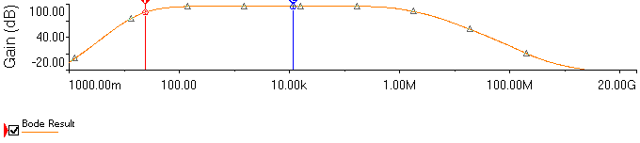
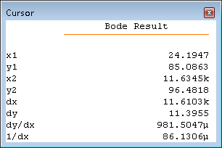
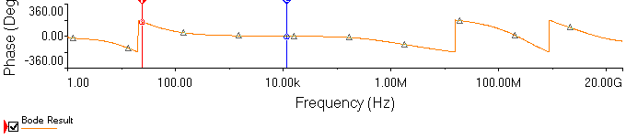
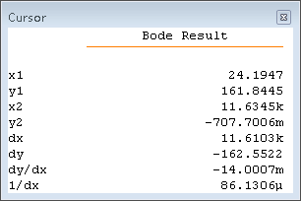
85.0863dB
96.4818dB
161.8445°
-0.7077°

Slide 56
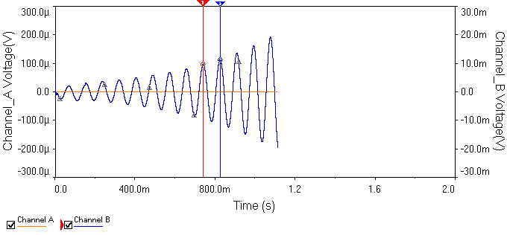
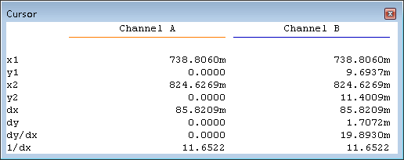

Slide 57
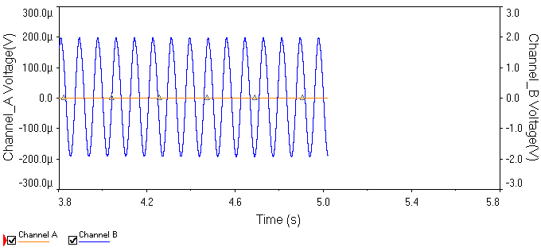
输出电压幅度稳定（振幅2V）

Slide 58
2.负反馈放大电路稳定性的判断-环路增益法
环路增益
增益交界频率 f₀
0
判断方法
f
相移
幅度裕度G_{m}
稳定
相位交界频率 f_{π}
振荡
0
A
f
B
相位裕度φm
－180°

Slide 59
3.负反馈放大电路稳定性的判断-开环增益法
A
/dB
-45°
-20dB/10
倍频程
80
-135°
60
-40dB/10
倍频程
40
-225°
-60dB/10
倍频程
20
0
f
/ kHz
0.01
0.1
1
10
100
1000
-20
f
/ kHz

Slide 60
A
/dB
|
A
(j
ω
)
|
(开环)
-45°
-20dB/10
倍频程
80
稳定
60
（闭环）
-135°
-40dB/10
倍频程
40
1
A
f
＝
F
不稳定
20
-225°
′
1
A
f
＝
F
′
(不稳定)
f
/ kHz
0
0.01
0.1
1
10
100
1000
-20
-60dB/10
倍频程
若闭环增益线交于 开环增益线
稳定
若闭环增益线交于 及以下开环增益线
自激

Slide 61
负反馈放大器发生振荡的相位起振条件
1.负反馈放大器发生振荡的相位起振条件
A.
.
.
X
基本放大器
X
o
B.
i
∑
.
.
X
′
A
i
.
X
反馈网络
f
F

Slide 62
4.负反馈放大电路的相位补偿方法
A
/dB
|
A
(j
ω
)
|
(开环)
-45°
-20dB/10
倍频程
1
-40dB/10
倍频程
A
f
＝
F
（闭环）
-135°
P
0
f
/ kHz

Slide 63
(1)电容滞后补偿
在产生第一极点的电路输入端口进行处理
·
20lg|A|
A₁
A₂
-20dB/10倍频
R_{o1}
·
+
C
R_{i2}
C_{i2}
-40dB/10倍频
Uꞌ_{o1}
-
-60dB/10倍频
图 电容滞后补偿电路
0
f_{H1}
f_{H2}
f_{H3}
f

Slide 65
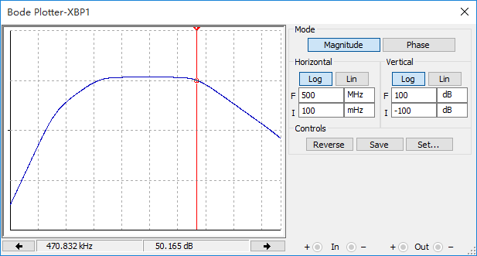
级联电路开环幅频响应

Slide 66
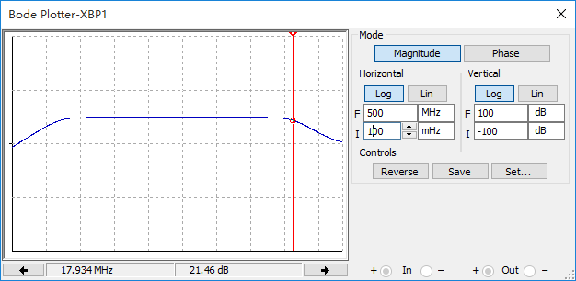
第1级电路开环幅频响应

Slide 67
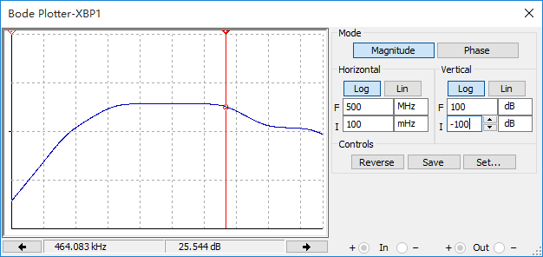
第2级电路开环幅频响应

Slide 68
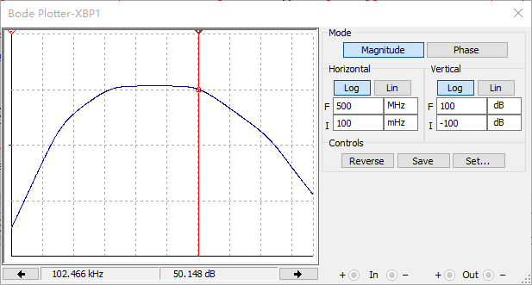
增加电容前
增加电容后
第2级电路输入端增加电容前、后级联电路开环幅频响应

Slide 69
(2)RC滞后补偿
在产生第一极点的电路输入端口进行处理
·
补偿前
20lg|A|
-20dB/10倍频
消除第二极点
·
U₂
A₁
A₂
电容滞后补偿
-40dB/10倍频
·
R
U₁
C
RC滞后补偿
-60dB/10倍频
0
f_{H1}
f_{H2}
f_{H3}
f

Slide 70
(3)超前补偿
在产生第一极点的电路输入端口进行处理
RC滞后补偿
补偿前
·
超前补偿
20lg|A|
引入零点抵消第一极点
C
·
U₂
A₁
A₂
·
R
电容滞后补偿
U₁
1
0
f_{H1}
f_{H2}
f_{H3}
f
引入零点抵消第二极点

Slide 71
电容滞后补偿
补偿前
·
RC滞后补偿
超前补偿
20lg|A|
引入零点抵消第一极点
闭环增益
不稳定
不稳定
稳定
0
f_{H1}
f_{H2}
f_{H3}
f
引入零点抵消第二极点

Slide 72
作业
用Multisim软件测试放大器的以下交流指标。
上限截止频率；下限截止频率；引入反馈后的上限、下限截止频率。

